Slide 1

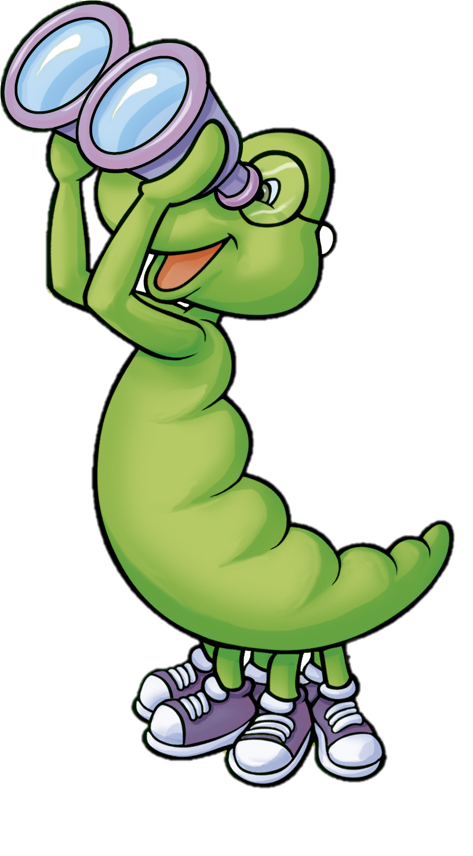
.
Instrucción:
Esta actividad consiste en identificar los dibujos que terminan con la vocal “A”.
1. Elijan un objeto e identifiquen con qué vocal termina (sin hacer click).
2. Haz click sobre el objeto para ver si han elegido correctamente.
3. Si termina en la vocal “A” quedará coloreado de lo contrario aparecerá una X.
4. Pasa a la siguiente imagen.
Estímulos: Cuadro, corona, cuchillo, arco, momia, espada, onda, copa.

Slide 2
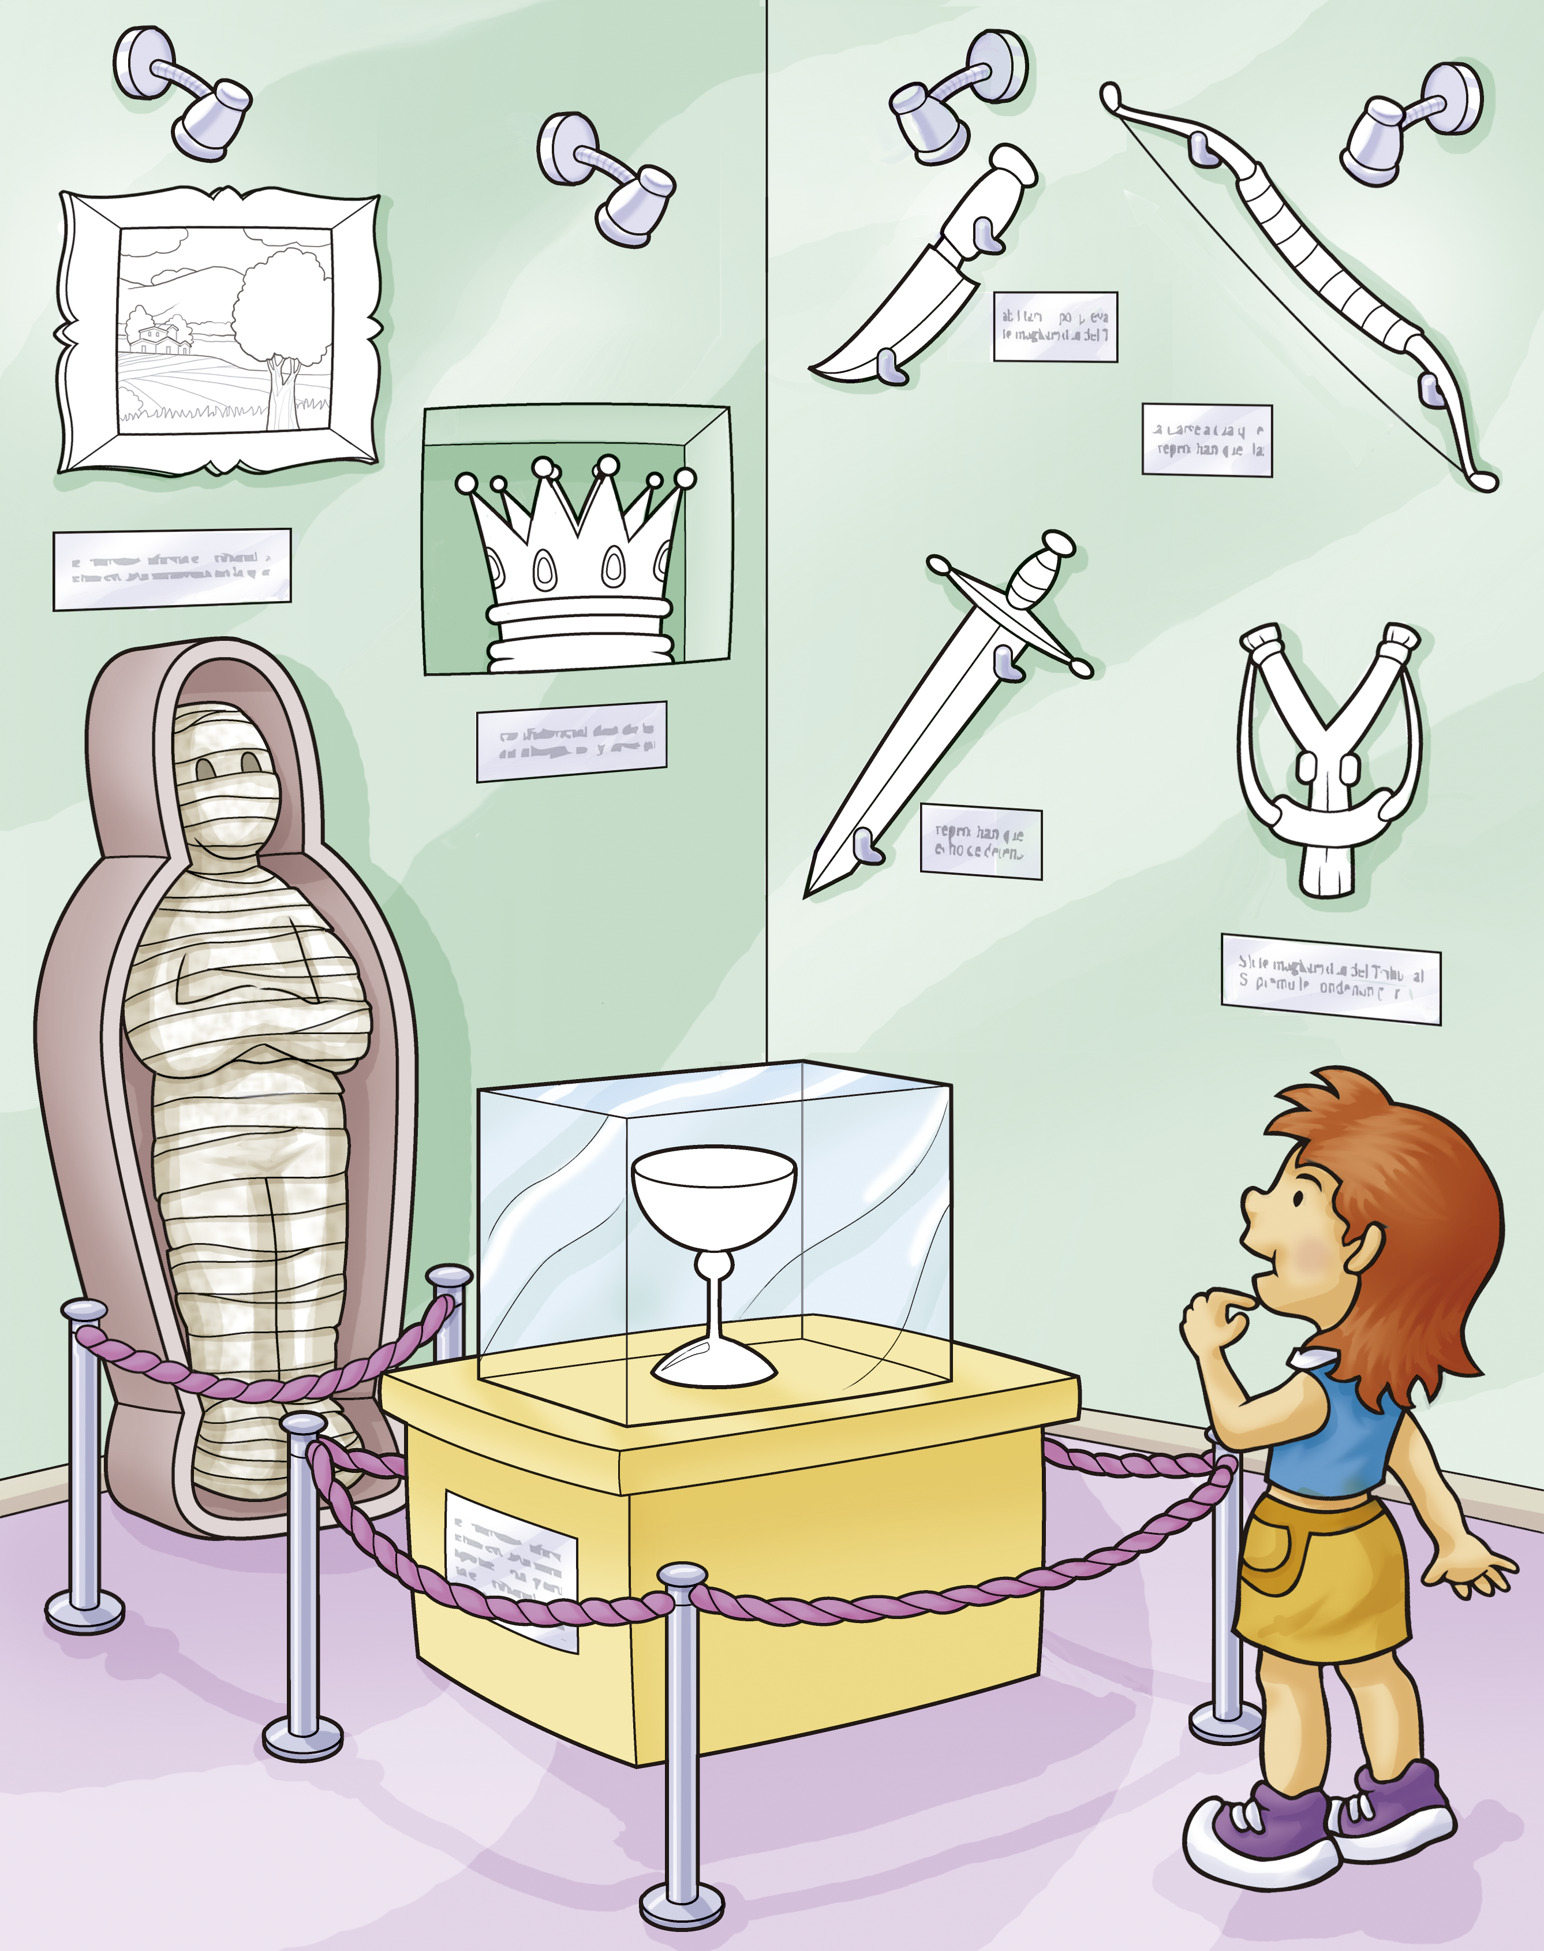
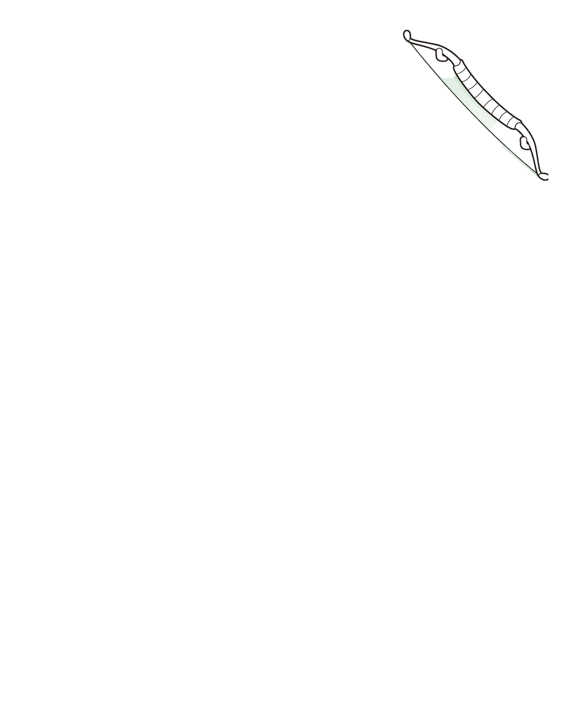








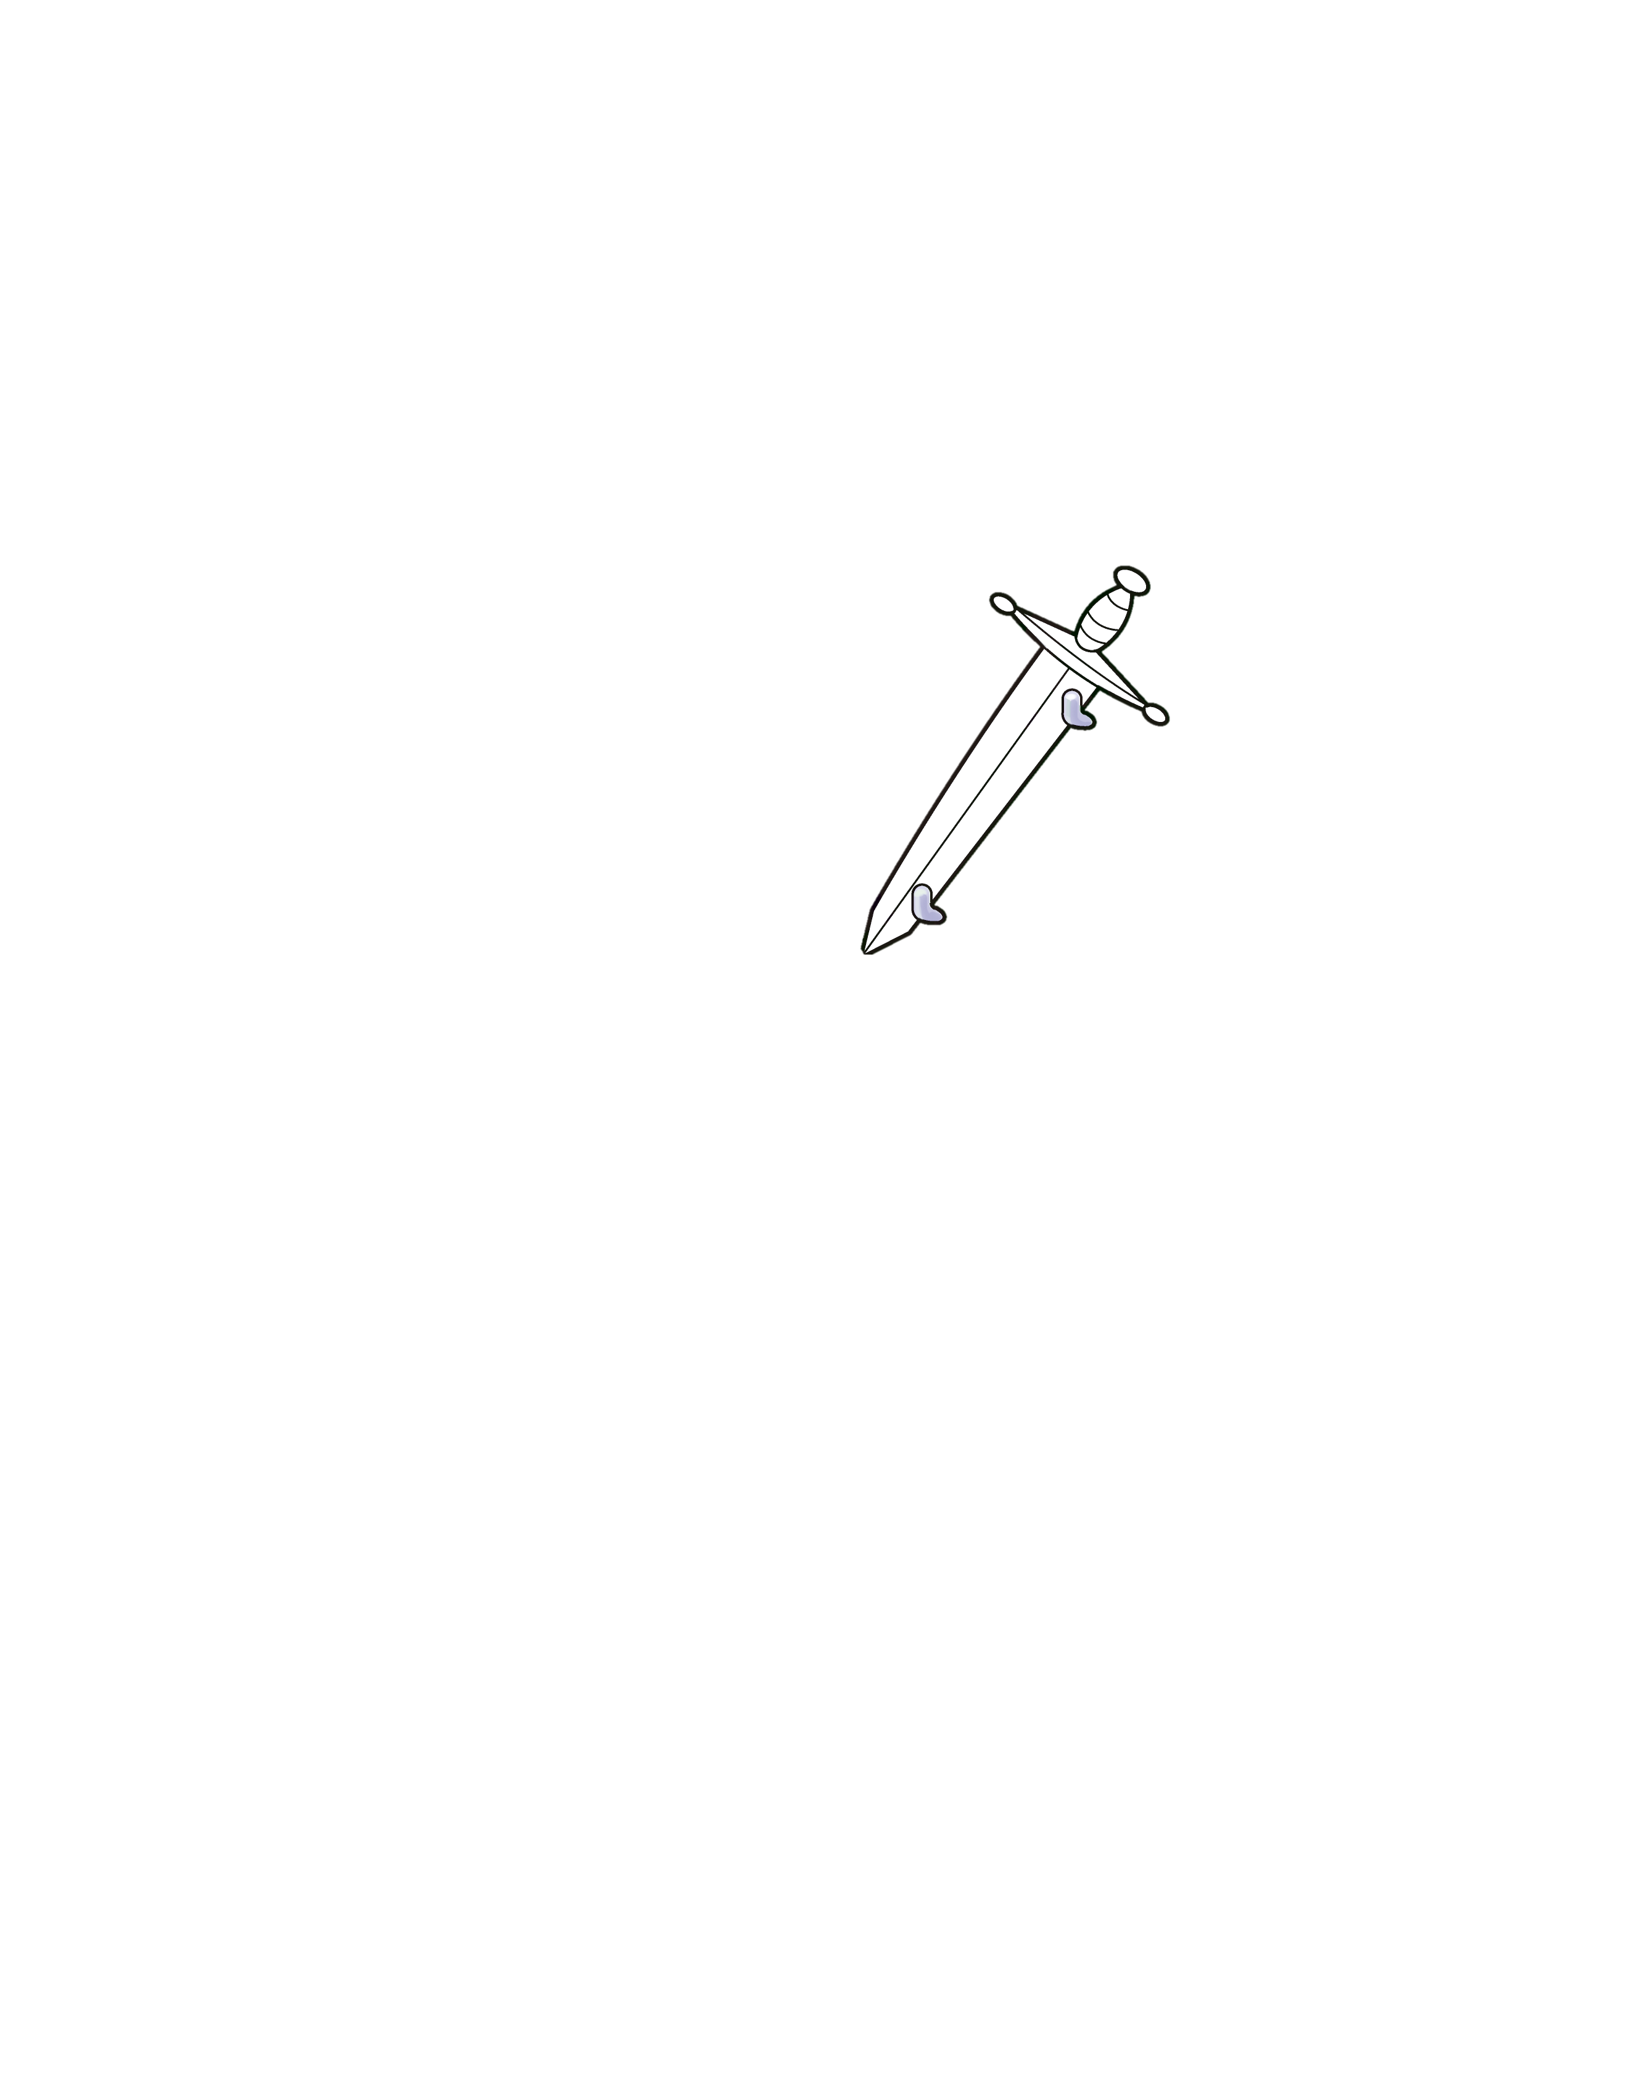
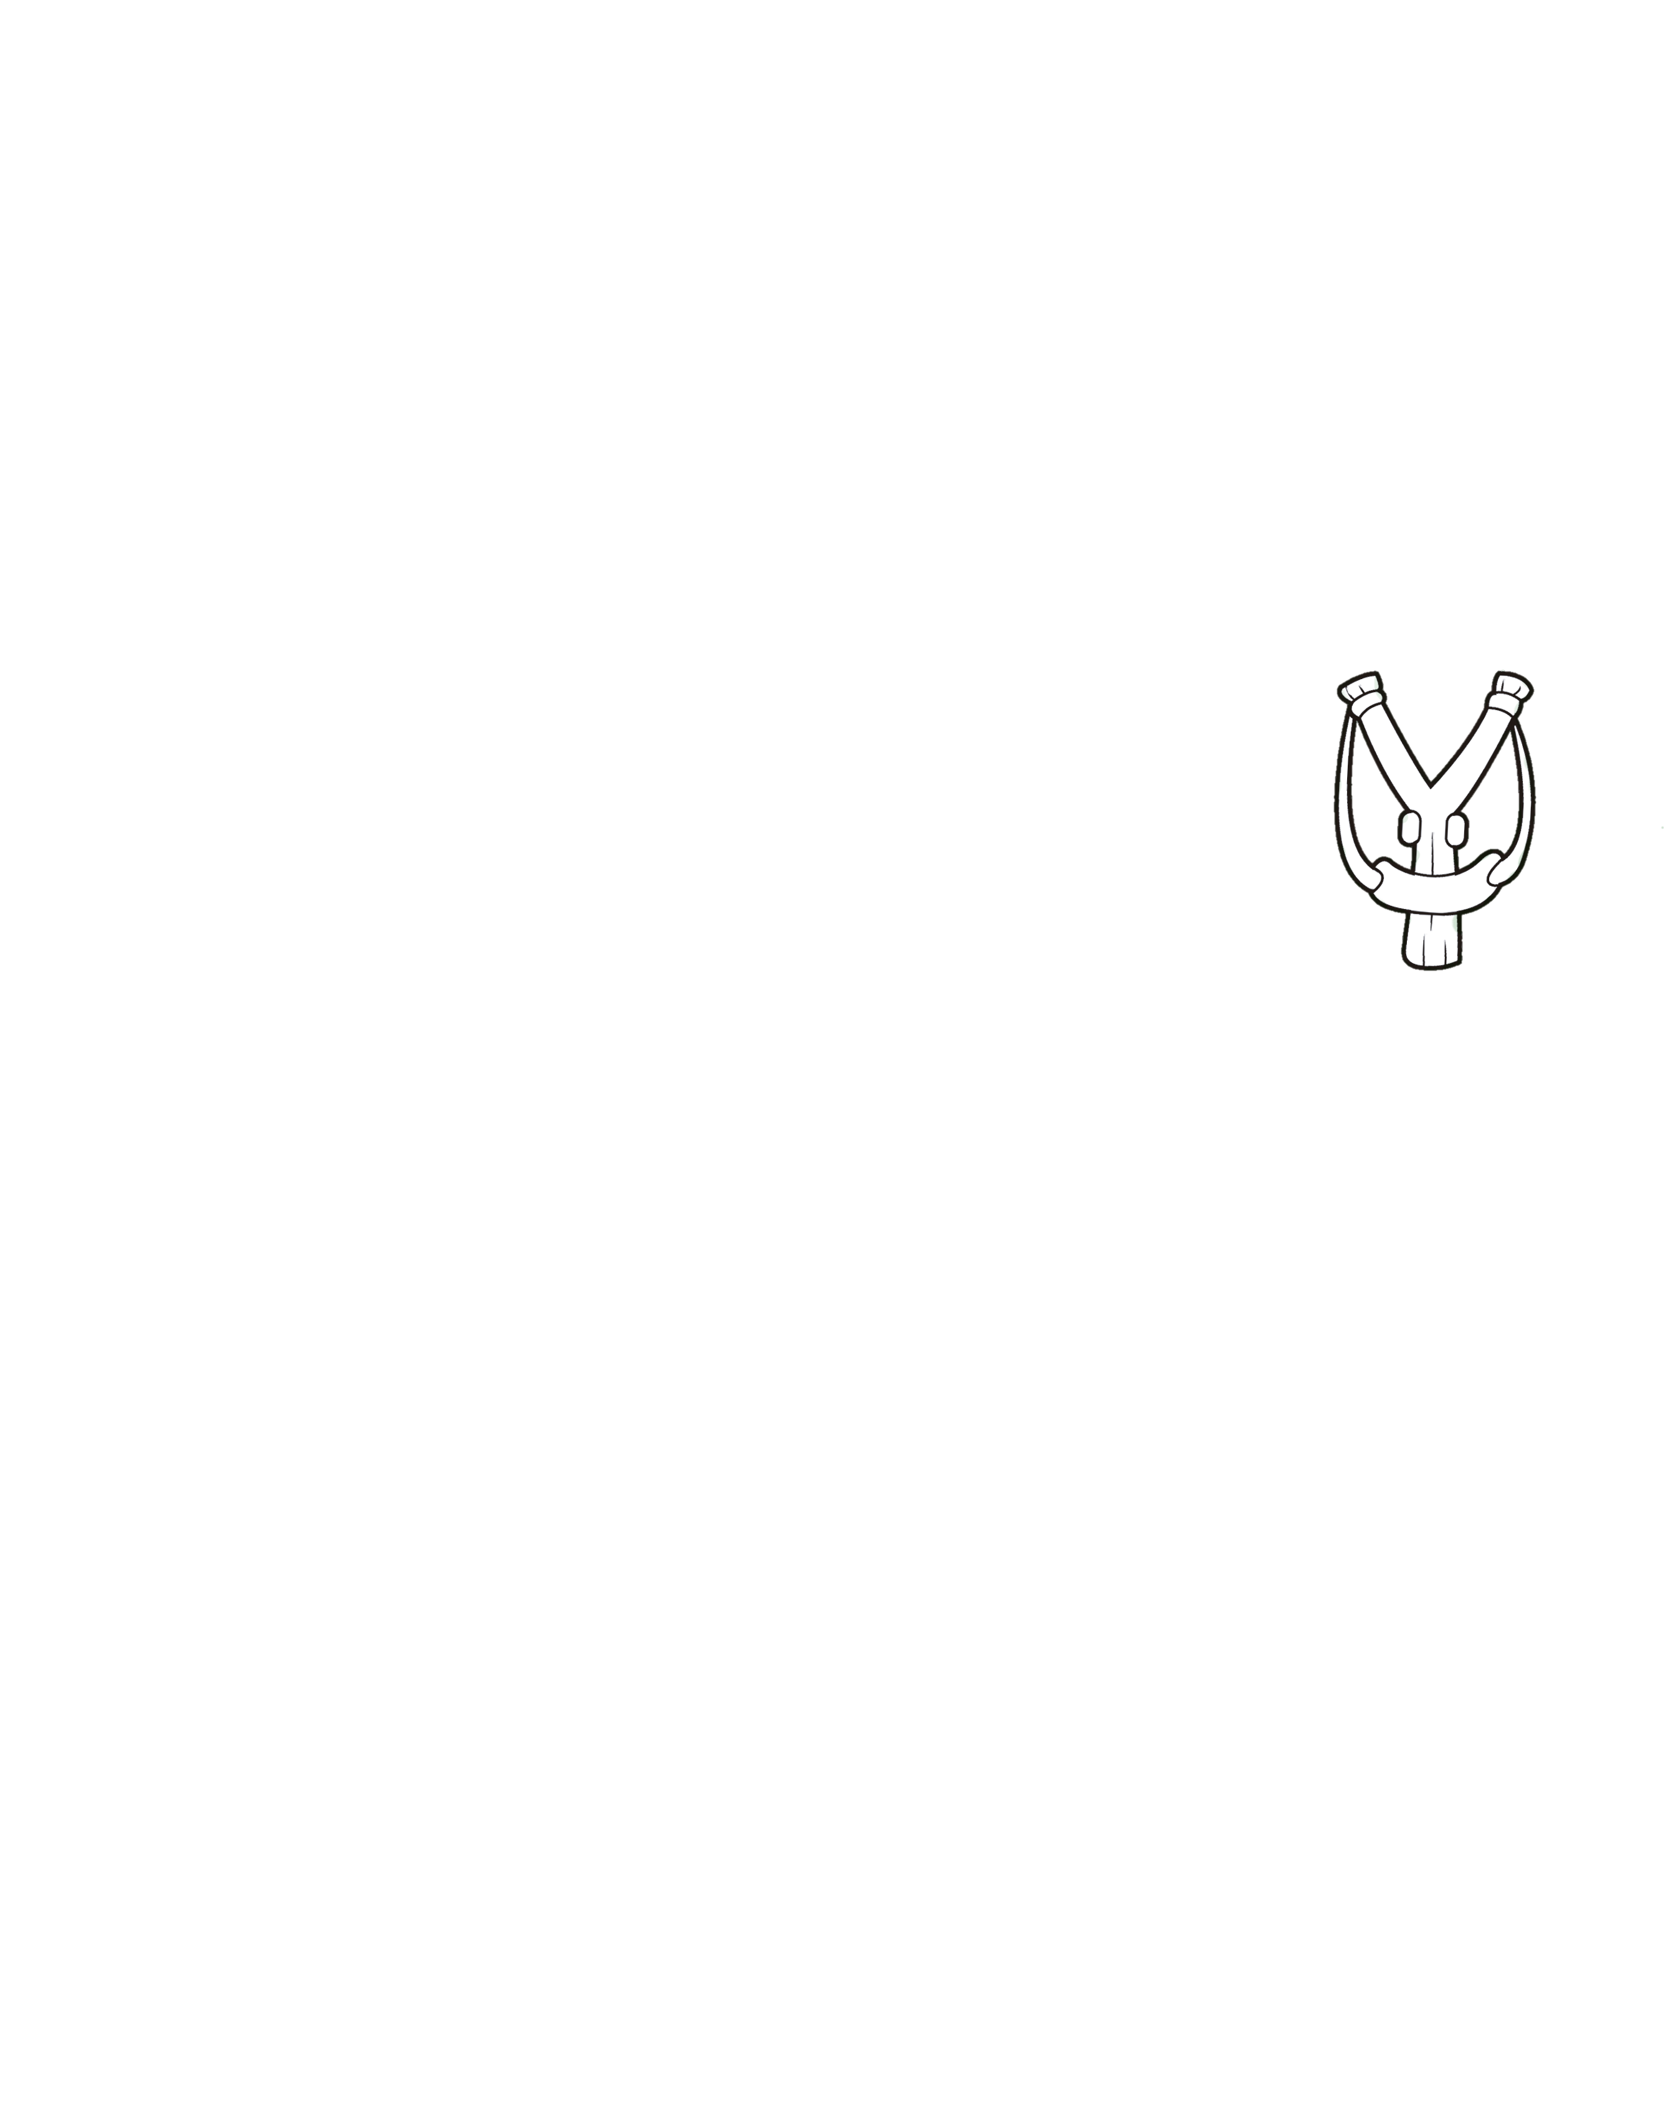
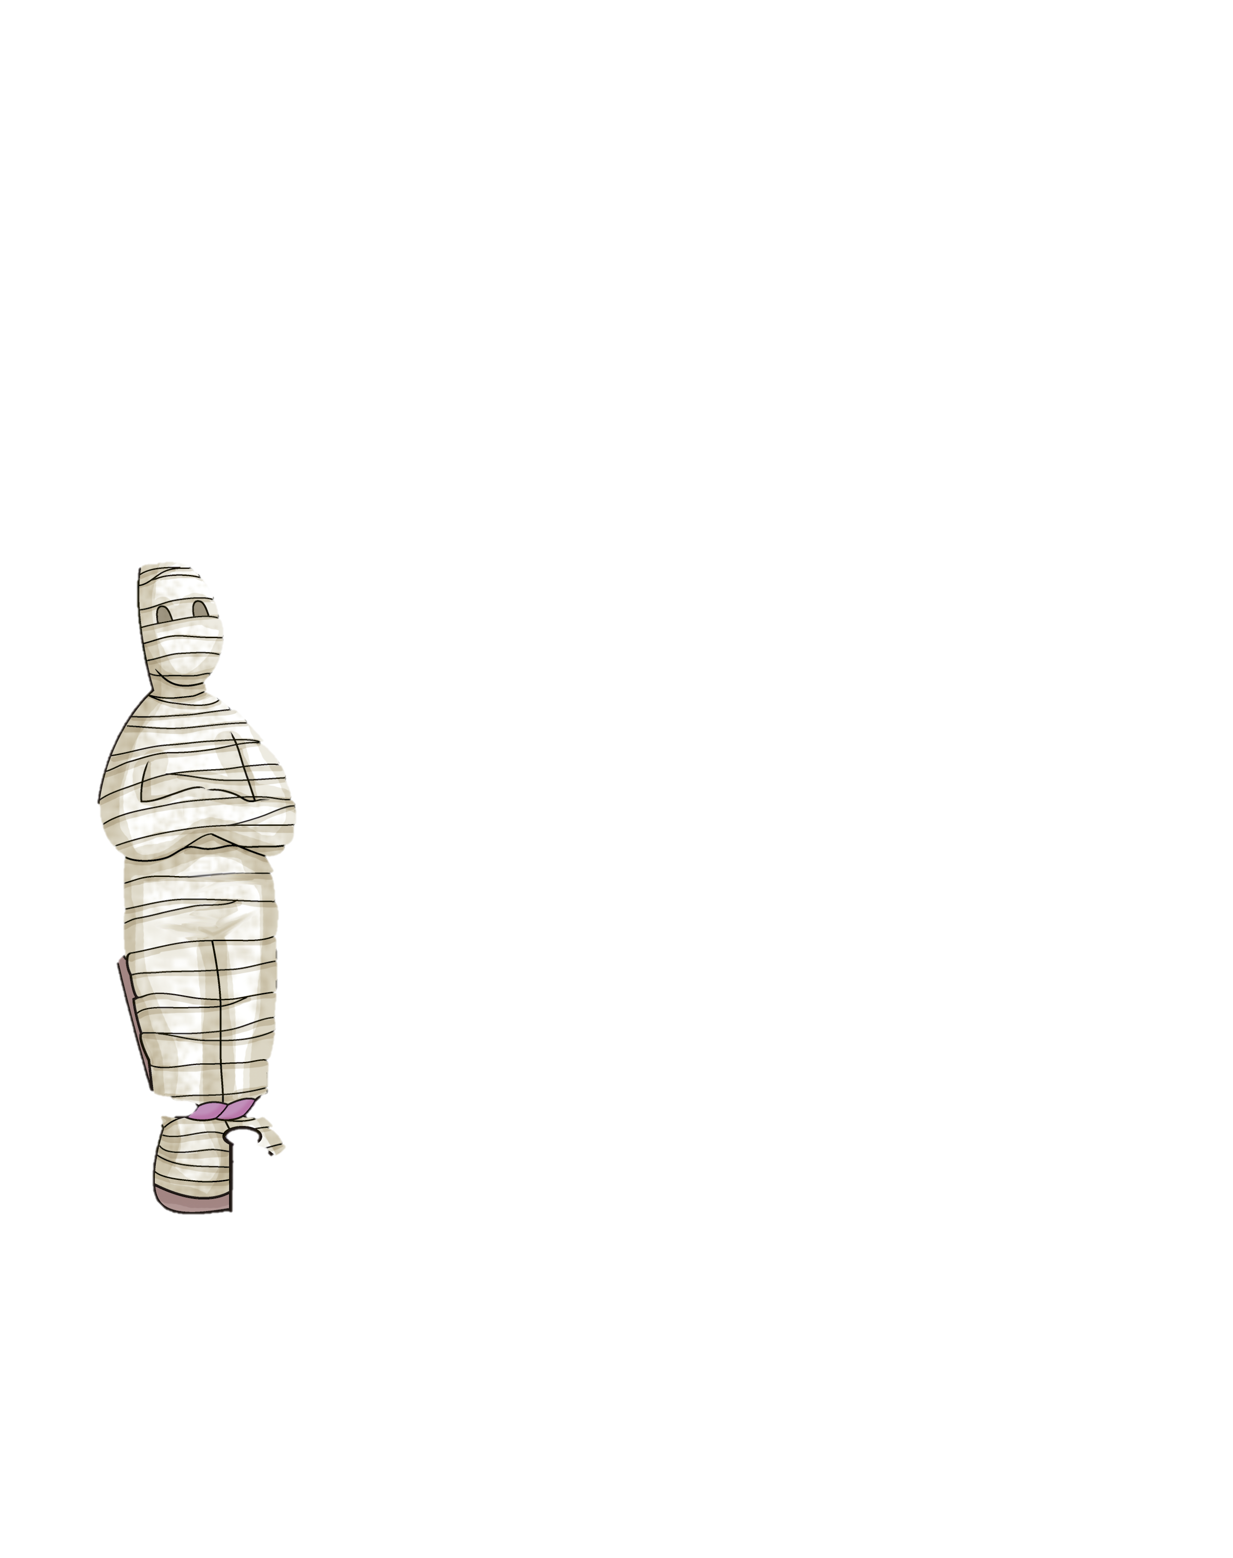



Slide 3

Actividad Complementaria
¿Has ido de paseo a algún museo?
¿Recuerdas alguno que te haya gustado?
Coméntalo.

